Slide 1



Thứ Tư, ngày 8 tháng 12 năm 2021
TOÁN
Phép cộng có nhớ trong
phạm vi 100 (Tiết 3)

Slide 2






TÌM BẠN

Slide 3

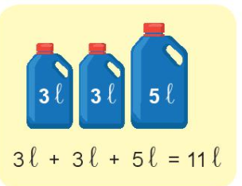


5
Tính
Mẫu:
15 l + 15 l + 20 l
…?........
= 50 l

Slide 4
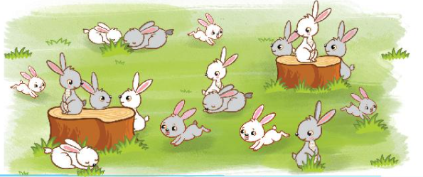

6
Có 47 con thỏ xám. Số thỏ trắng nhiều hơn số thỏ xám là 18 con. Hỏi có bao nhiêu con thỏ trắng?
1
Bài giải
47 + 18 = 65
Trả lời: Có 65 con thỏ trắng.
Bài giải
Số con thỏ trắng có là:
47 + 18 = 65 (con thỏ)
Đáp số: 65 con thỏ
2
Bài toán hỏi gì?
Bài toán cho biết gì?

Slide 5

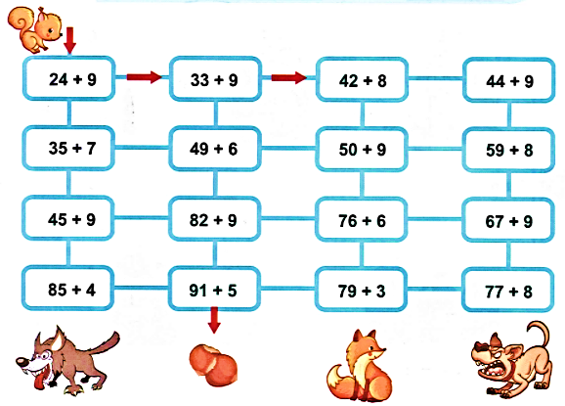

THỬ THÁCH
GIÚP BẠN SÓC ĐI ĐÚNG ĐƯỜNG ĐỂ TÌM ĐƯỢC HẠT DẺ.
Tính tổng 24 + 9 = 33.
-> Tìm phép tính cộng có số hạng là 33 rồi tính tổng, …
Tiếp tục như vậy
sẽ tìm được hạt dẻ.

Slide 6




CỦNG CỐ

Slide 7
Câu 1: Tính
12 + 7 + 8
= 27

Slide 8
Câu 2: Tính
26 + 47
= 73

Slide 9
Tạm biệt và
hẹn gặp lại các bạn!

